Slide 1
Коагулопатии
– это группа заболеваний, обусловленных нарушениями в системе свертывания крови (гемостаза).
Гемостаз (система свертывания крови) - комплекс реакций организма, направленных на предупреждение и остановку кровотечения.

Slide 2
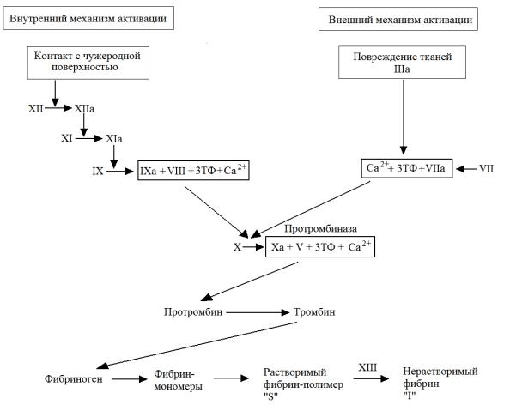

Slide 3
Классификация коагулопатий
Приобретенные коагулопатии:
- Нарушением функции печени
- Применением разных антикоагулянтов (варфарин)
- Недостаточностью всасывания витамина К.
- Повышенным потреблением компонентов системы свёртывания крови на фоне ДВС-синдрома.
- Гемотоксичные змеиные яды: яды ботропсов, гадюк
- Некоторые виды вирусных геморрагических лихорадок, включая лихорадку денге и шоковый синдром денге.
Наследственные коагулопатии:
У некоторых людей нарушена работа генов, отвечающих за синтез коагуляционных факторов:
Гемофилии : А (80%), В (15%), С (1,3%) .
Дефект фибриногена (афибриногенемия)
Дефект II, V, VII, X, XI, XII, XIII , прекалликреина.

Slide 4
Типы кровоточивости
Различают 5 типов геморрагического синдрома:
Гематомный. Наблюдается дефицит VIII,IX,XI факторов свёртывания крови. Характеризуется возникновением болезненных напряженных кровоизлияний в мягкие ткани и суставы, постепенным развитием нарушений функции опорно-двигательного аппарата. Характерно позднее кровотечение после нескольких часов после травмы.
Петехиально-пятнистый (синячковый). Наблюдается дефицит II,V,X факторов свёртывания крови. Возникает при тромбоцитопении, тромбоцитопатии, нарушении свертывающей системы (гипо- и дисфибриногенемия, наследственном дефиците факторов свертывания).
Смешанный (микроциркуляторно-гематомный). Развивается при тяжелом дефиците факторов протромбинового комплекса и фактора XIII, болезни Виллебранда, ДВС-синдроме, передозировке антикоагулянтов и тромболитиков, появлении в крови иммунных ингибиторов факторов VIII и IX и характеризуется сочетанием петехиально-пятнистых кожных геморрагии с отдельными большими гематомами в забрюшинном пространстве, стенке кишечника.
Васкулито-пурпурный тип. Наблюдается при инфекционных и иммунных васкулитах, легко трансформируется в ДВС-синдром и характеризуется геморрагией в виде сыпи или эритемы на воспалительной основе, возможным присоединением нефрита и кишечного кровотечения.
Ангиоматозный тип. Развивается в зонах телеангиэктазий, ангиом, артериовенозных шунтов и характеризуется упорными локальными геморрагиями, связанными с зонами сосудистой патологии.

Slide 5
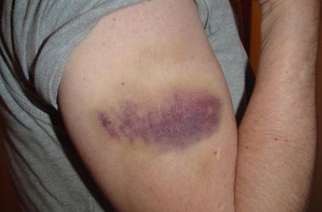
Гематомный тип

Slide 6
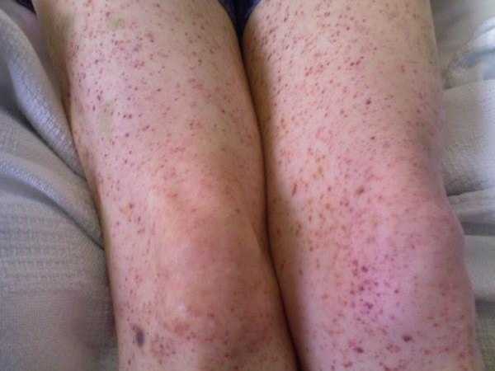
Петехиально-пятнистый

Slide 7
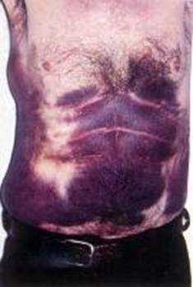
Смешанный (микроциркуляторно-гематомный).

Slide 8
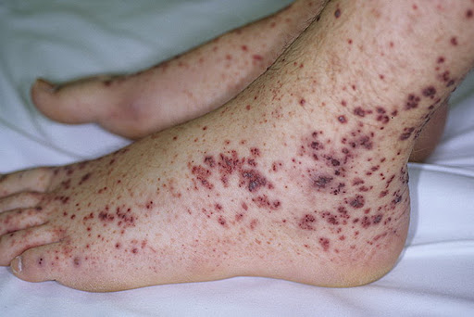
Васкулито-пурпурный тип

Slide 10
Гемофилии
ГЕМОФИЛИЯ - НАСЛЕДСТВЕННОЕ НАРУШЕНИЕ СВЕРТЫВАЕМОСТИ КРОВИ, ВЫЗВАННОЕ НЕДОСТАТКОМ ФАКТОРА СВЕРТЫВАНИЯ КРОВИ VIII ИЛИ IX.
ГЕМОФИЛИЯ А (НЕДОСТАТОЧНОСТЬ ФАКТОРА VIII), КОТОРАЯ ПОРАЖАЕТ ОКОЛО 80% БОЛЬНЫХ.
ГЕМОФИЛИЯ В (НЕДОСТАТОЧНОСТЬ ФАКТОРА IX) ПОРАЖАЕТ ОКОЛО 20% БОЛЬНЫХ.
ОБА ЗАБОЛЕВАНИЯ ЯВЛЯЮТСЯ ГЕНЕТИЧЕСКИМИ НАРУШЕНИЯМИ, СЦЕПЛЕННЫМИ С Х-ХРОМОСОМОЙ.

Slide 11
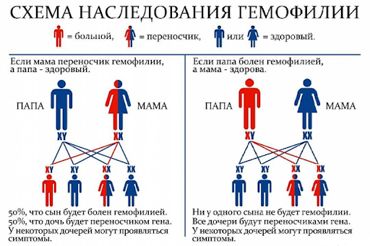

Slide 12
Клинические проявления гемофилии
Характеризуется, прежде всего, гематомным типом кровоточивости - массивные подкожные кровоизлияния, под апоневрозы, в мягкие ткани, гемартрозы.
У новорожденных нередко отмечаются кефалогематомы, поздние кровотечения из пупочного канатика.
Возрастные особенности характера кровоточивости.

Slide 14
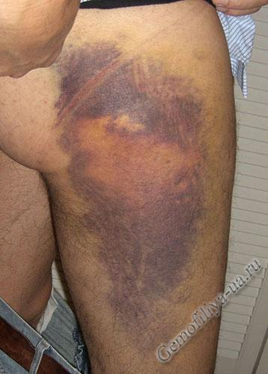
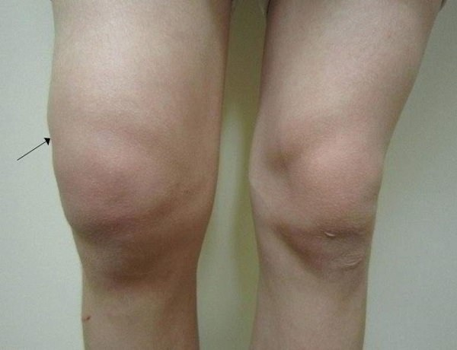

Slide 16
Диагностические критерии
Жалобы на повышенную кровоточивость, боли в суставах, частые гематомы даже при незначительной травматизации.
Наличие в семейном анамнезе похожих симптомов или диагноза «Гемофилии А или В» у членов семьи (кровного родственника).
Полный осмотр пациента: выявление гематом, гемартрозов, визуально деформированных суставов, болей в животе, носовых кровотечений(особенно детей).

Slide 17
4. Лабораторные методы исследования: увеличение АЧТВ, удлинение времени свертывания крови при сохранении других показателей в пределах нормальных значений. (необходимо иметь ввиду, что при проведении скрининга у пациентов с легкой формой гемофилии возможны нормальные значения АЧТВ).
5. Далее определяют активность факторов плазменного гемостаза — FVIII, FIX, фактора фон Виллебранда (vWF), факторов свертывания крови XI и XII.

Slide 18
Критерии диагноза гемофилии (при наличии геморрагического синдрома в анамнезе больного или семейном анамнезе):
1. Отсутствие приобретенных коагулопатий;
2. Снижение активности FVIII/FIX ниже 50%;
3. Наличие мутаций генов FVIII или FIX.
Диагноз устанавливается при наличии как минимум двух из трех критериев.

Slide 19
6. При выявленном снижении активности FVIII или FIX третьим этапом диагностики рекомендуется выполнять определение специфического ингибитора к сниженному фактору.
7. Для исключения приобретенных дефицитов FVIII, FIX рекомендуется молекулярно-генетическая диагностика нарушений FVIII, FIX.

Slide 20
Лечение
Основным принципом лечения гемофилии является специфическая заместительная терапия концентратами факторов свертывания.
Необходимо использовать очищенные, вирусинактивированные препараты, изготовленные из донорской плазмы человека (концентрат FVIII, концентрат FIX, концентрат FVIII + фактор фон Виллебранда, антиингибиторный коагулянтный комплекс [АИКК]) или рекомбинантные концентраты факторов свертывания (Октоког альфа, Мороктоког альфа, Нонаког альфа, Эптаког альфа (активированный), Симоктоког альфа, Туроктоког альфа).

Slide 21
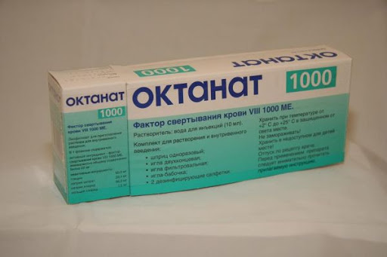
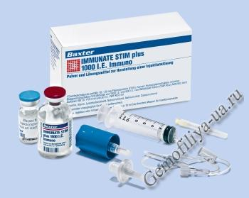
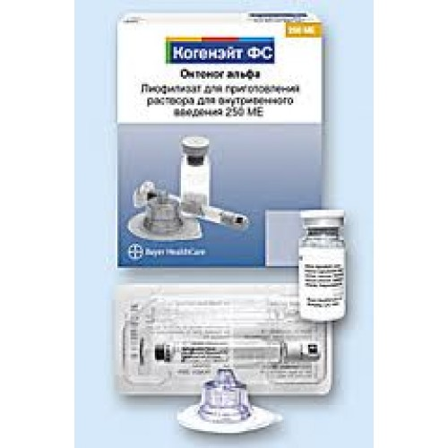

Slide 23
У детей первого года жизни степень повышения активности FVIII может быть меньше - 1%.
Расчет дозы концентрата FVIII у пациентов старше 1 года проводится следующим образом:
доза (МЕ) = масса тела (кг) х (требуемая активность – базальная активность) х 0,5.
Расчет дозы концентрата FVIII у детей первого года жизни проводится следующим образом:
доза (МЕ) = масса тела (кг) х (требуемая активность – базальная активность).
Расчет дозы концентрата FIX проводится следующим образом:
доза (МЕ) = масса тела (кг) х (требуемая активность – базальная активность).

Slide 24
Профилактическое лечение
Наиболее часто используется шведская модель профилактики:
- инфузия препарата FVIII в дозе 20-40 МЕ/кг - 1 раз в 2 дня или 3 раза в неделю пациентам с ГА.
- инфузия препарата FIX в дозе 25-40 МЕ/кг 1 раз в 3 дня или 2 раза в неделю пациентам с ГВ.

Slide 25
Ингибиторная форма гемофилии
Появление ингибитора к FVIII/FIX считается самым тяжелым осложнением, связанным с лечением гемофилии. Ингибиторы – алло-антитела (IgG), которые нейтрализуют экзогенные FVIII/FIX. Появление ингибитора в основном проявляется отсутствием клинического ответа на стандартную терапию концентратами факторов свертывания или появлением кровотечений на профилактической терапии.
Наиболее часто ингибиторы появляются у пациентов с тяжелой формой гемофилии (до 30% пациентов с тяжелой формой ГА и до 3-5% пациентов с тяжелой формой ГВ). Наиболее часто ингибитор развивается в первые 50 (100) дней введения (ДВ) фактора и после интенсивной терапии при хирургическом вмешательстве.

Slide 26
Диагноз ингибиторной гемофилии устанавливается при титре ингибитора ≥ 0,6 БЕ(– единицы Бетезда).
Классификация ингибиторов:
титр ингибитора < 5 БЕ - ингибитор в низком титре (низкореагирующий);
титр ингибитора ≥ 5 БЕ - ингибитор в высоком титре (высокореагирующий)

Slide 27
Лечение ингибиторных форм
Купирование кровотечений у пациентов с высоким титром ингибитора рекомендовано проводить лечение только препаратами шунтирующего действия. В настоящее время существуют 2 группы шунтирующих препаратов:
1. Антиингибиторный коагулянтный комплекс (АИКК).
2. Активированный рекомбинантный фактор VII (эптаког альфа (активированный)).

Slide 28
Лечение ингибиторных форм
При ингибиторной гемофилии возможно проведение профилактической терапии.
Длительная профилактическая терапия проводится АИКК в различных режимах:
при проведении индукции иммунологической толерантности (ИИТ) в дозе 50–100 Ед/кг каждые 12 часов до снижения титра ингибитора менее 2 БЕ;
2. вне ИИТ в дозе 30 – 100 Ед/кг 3 раза в неделю или через день.

Slide 29
БОЛЕЗНЬ ВИЛЛЕБРАНДА
Болезнь Виллебранда (БВ) - наиболее распространенная наследственная коагулопатия, обусловленная снижением количества или нарушением функции фактора Виллебранда (vWF).

Slide 30
Фактор Виллебранда
Высокомолекулярный гликопротеид плазмы.
Ген - короткое плечо 12 хромосомы.
Постсинтетические изменения в эндоплазматическом ритикулуме
и аппарате Гольджи
В плазме редуцируется АДАМАТС 13
Пулы хранения (сверхтяжёлые мультимеры):
Тромбоциты – α гранулы
Эндотелиоциты – тельца Вейбла-Палада

Slide 31
Функции фактора Виллебранда
Опосредование адгезии тромбоцитов к коллагену субэндотелия в условиях высокой скорости тока крови
Связывание фактора VIII:
Зашита от преждевременной протеолитической инактивации
Доставка и создание высокой концентрации в области повреждения
Активность пропорциональна молекулярной массе (чем больше размеры мультимера, тем он активнее).

Slide 32
Классификация БВ
Тип I – частичный количественный дефицит
Тип II – качественные дефекты (подтипы А, B, M, N).
Тип III – полное отсутствие фВ в крови

Slide 33
ТИП I БВ
Пропорциональное количественное снижение всех мультимеров
Активность и антиген снижены
Активность/антиген >0,6
Ф.VIII – норма или умерено снижена
Агрегация тромбоцитов с ристомицином – норма или снижена
Около 70% от всех случаев (частота в популяции от 1 до 30 на тысячу)

Slide 34
Тип III БВ
Отсутствие антигена, активности фВ и агрегации тромбоцитов с ристомицином
Выраженная кровоточивость по смешанному типу
Аутосомно-рецессивное наследование
Частота в популяции: 1 – 5 на миллион

Slide 35
Тип IIA
Отсутствие тяжелых либо тяжелых и средних мультимеров
Активность/антиген ≤0,6
Ф.VIII нормальный или умерено снижен
Агрегация тромбоцитов с ристомицином снижена, реже нормальная
Аутосомно-доминантное или аутосомно-рецессивное наследование
10% - 15% всех клинически значимых случаев

Slide 36
Тип IIB
Увеличение связывания фВ с тромбоцитами, элиминация тромбоцитов и тяжелых мультимеров из крови.
Активность/антиген ≤0,6
Ф.VIII нормальный редко умерено снижен
Агрегация тромбоцитов с низкими концентрациями ристомицина положительная (отсутствует у здоровых людей)
Вариабельная тромбоцитопения , редко ниже 50х10⁹
Геморрагический синдром выражен больше, чем можно ожидать при такой тромбоцитопении
Наследование аутосомно-доминантное
Частота – менее 5% от всех форм

Slide 37
Тип II M
Изолированное снижение активности при нормальном антигене
Активность/антиген <0,6
Ф.VIII нормальный, редко умерено снижен
Агрегация тромбоцитов с ристомицином нормальная, редко умерено снижена
Аутосомно-доминантное наследование
Единичные описания

Slide 38
Тип II N
Снижение способности связывать фVIII
Разная степень выраженности геморрагического синдрома по гематомному типу (сходна с нетяжелыми формами гемофилии А)
Активность фВ нормальная
Ф.VIII снижена активность и период полужизни
Агрегация с ристомицином нормальная
Встречается редко
Аутосомное наследование

Slide 39
Клинические признаки
При БВ 1 и 2 типов преобладает микроциркуляторный тип кровоточивости:
экхимозы, кровотечения из слизистых (десневые, носовые, луночковые), меноррагии, кровотечения при проведении хирургических вмешательств.
Жизнеугрожающие кровотечения более характерны для БВ 3 типа: кровотечения/кровоизлияния в центральную нервную систему (ЦНС);
кровотечения/кровоизлияния в желудочно-кишечный тракт (ЖКТ);
кровотечения/кровоизлияния в шею/горло;
забрюшинная гематома.

Slide 40
Диагностика
Заподозрить БВ возможно при наличии следующих клинических признаков:
кровотечения из незначительных порезов или ран, которые длятся более 15 мин и/или отсроченно возникают в течение 7 дней после травмы;
эпизоды длительного или повторного кровотечения после хирургического вмешательства или экстракции зубов, в том числе отсроченного характера в течение первых 7—10 дней;
носовые кровотечения, которые длятся более 10 мин, несмотря на физическую компрессию, или требующие медицинского вмешательства;
наличие крови в кале без видимой причины; желудочно-кишечные кровотечения, не объяснимые язвами или портальной гипертензией;
БВ в семейном анамнезе.

Slide 41
Диагностические тесты
Время кровотечения (удлиняется в 50%)
Активность:
Ристомицин кофакторная активность (vWF:RCo)
Коллаген связывающая активность (vWF:CB)
Фактор VIII связывающая активность (vWF:FVIIIB)
Исследование антигена активного центра
Антиген (vWF:Ag)
Агрегация тромбоцитов с ристомицином (ристоцетином или аггристином) (RIPA)
Активность ф. VIII (FVIII:C)
Количество тромбоцитов
Анализ мультимеров

Slide 42
Лечение
Не все пациенты с БВ нуждаются в терапии.
Критерием начала лечения являются:
-возникновение умеренных/тяжелых, спонтанных/посттравматических кровотечений;
-хирургическое вмешательство;
-рецидивирующие кровотечения любой степени тяжести,
-снижающие качество жизни.

Slide 43
Лечение
Специфическая терапия:
Заместительная терапия препаратами ф. VIII с фВ
Десмопрессин
Тромбоконцентрат
Неспецифическая терапия
Дицинон
Аминокапроновая кислота
Местные кровоостанавливающие средства
Механический гемостаз

Slide 44
Выбор лечения в зависимости от типа
Тип БВ | Лечение | Другие варианты
1 | Десмопрессин | Концентрат фVIII+фВ
1 тяжелый | Концентрат фVIII+фВ | Тромбоконцентрат
2А | Концентрат фVIII+фВ | Десмопрессин
2В | Концентрат фVIII+фВ | Десмопрессин
2М | Концентрат фVIII+фВ | Десмопрессин
2N | Концентрат фVIII+фВ | Десмопрессин
3 | Концентрат фVIII+фВ | Тромбоконцентрат

Slide 45
Десмопрессин (DDAVP)
Показан при типе I
Внутривенно - 0,3 мкг/кг или интраназально - 300мкг (по 150 мгк в каждую ноздрю) х 1 раз в сутки
Возможно повторное введение на следующий день
Развивается тахифилаксия
Противопоказан у детей до 4х лет: может приводить к гипонатриемии
Желательно проводить анализ эффективности у каждого пациента

Slide 46
Заместительная терапия концентратами FVIII, содержащими vWF
Предпочтения должны отдаваться препаратам, в которых содержание FVIII не превышает концентрацию vWF, т.к. это может привести к развитию тромбозов.
Дозу концентратов плазматического FVIII+vWF, предназначенного для лечения БВ, необходимо рассчитывать по активности фактора, содержащегося в большей концентрации в данном лекарственном препарате (FVIII:C или vWF:RСo).

Slide 47
Дозировка концентратов фVIII-ФВ при БВ, не отвечающей на десмопрессин (по Мануччи, 1997)
Тип кровотечения | Доза (ед/кг) | Число инфузий в день | Учет эффекта
Большая хирургия | 50-100 | один раз в день или через день | Поддержание ф.VIII>50 ед/мл 10 дней
Малая хирургия | 30-70 | один раз в день или через день | то же 5 дней
Удаление зубов | 30-70 | однократно | то же 12 часов
Спонтанные или посттравматические кровтечения | 20-40 | однократно
Меноррагии | 20-70 | через день (до окончания месячных) | ЕАКК, транекса-мовая к-та, эстрогены

Slide 48
Расчет дозы концентрата ф. VIII (рекомендации НМИЦ Гематологии МЗ)
X = M х (L-P) х 0,5.
Где Х - доза фактора свертывания крови для однократного введения (МЕ); M - масса тела пациента, кг; L - процент желаемого уровня фактора в плазме пациента; P - исходный уровень фактора у пациента до введения препарата.
При этом надо учитывать, что 1 МЕ фактора VIII, введенного на 1 кг массы тела пациента, повышает содержание фактора VIII в плазме пациента на 2 % .

Slide 49
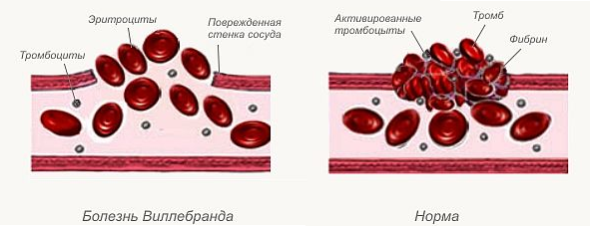
Синдром ВИЛЛЕБРАНДА- приобретенное нарушение свертывающей системы крови
Тип кровоточивости - смешанный (микроциркуляторно-гематомный).
Причины развития синдрома:
1 лимфопролиферативные,
2 миелопролиферативные
3 солидные опухоли
4 аутоиммунные заболевания,
5 нарушения клапанного аппарата сердца
6 имплантация искусственного желудочка сердца.

Slide 50
Основные патогенетические механизмы
1. Образование аутоантител.
2. Абсорбция фактора Виллебранда на опухолевых клетках .
3. Потеря мультимеров фактора Виллебранда большой молекулярной массы в условиях высоких скоростей сдвига.
Ни один из механизмов не является специфическим,
Один и тот же механизм может реализоваться при различных первичных заболеваниях.

Slide 51
Образование аутоантител
Данный механизм имеет место при клональных гемопролиферагивных заболеваниях, аденокарциноме желудка, а также при заболеваниях иммунопатологической природы: системная красная волчанка, генерализованные аутоиммунные процессы.
Действие антител направлено на сайты связывания vWF с основными структурами:
1) тромбоцитарным рецептором GP Ib, таким образом ингибируя связывание vWF с ристоцетин- и/или ботроцетин-стимулированными тромбоцитами;
2) коллагеном, ингибируя связывание vWF с неподвижным коллагеном;
3) GP IIb/IIIa, ингибируя связывание vWF с тромбин-активированными тромбоцитами.

Slide 52
Абсорбция фактора Виллебранда на опухолевых клетках
Повышенное связывание фактора Виллебранда с поверхностью тромбоцитов- потребление крупных мультимеров ФВ.
Обратная зависимость между количеством тромбоцитов и размером мультимеров ФВ- фиксация мультимеров на поверхности тромбоцитов облегчает их расщепление ферментом ADAMTS13.
Отмечается при миелопролиферативных заболеванияхи,
Снижение количества тромбоцитов - восстановление нормальной структуры распределения мультимеров фактора Виллебранда.
Редко фактор Виллебранда может связываеться с гликопротеидом GPIb ( эктопически экспрессирован на опухолевых клетках).

Slide 53
Потеря мультимеров фактора Виллебранда большой молекулярной массы в условиях высоких скоростей сдвига
При дефекте межжелудочковой перегородки, стенозе аорты, первичной легочной гипертензии-п патологическое увеличение напряжения сдвига жидкости.
Увеличение напряжения сдвига - увеличение протеолиза vWF ферментом ADAMTS13 и снижение количества больших мультимеров vWF .
Итог- геморрагический синдром, который при выполнении лабораторных тестов напоминает БВ 2А типа.

Slide 54
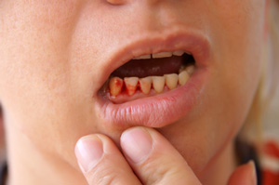
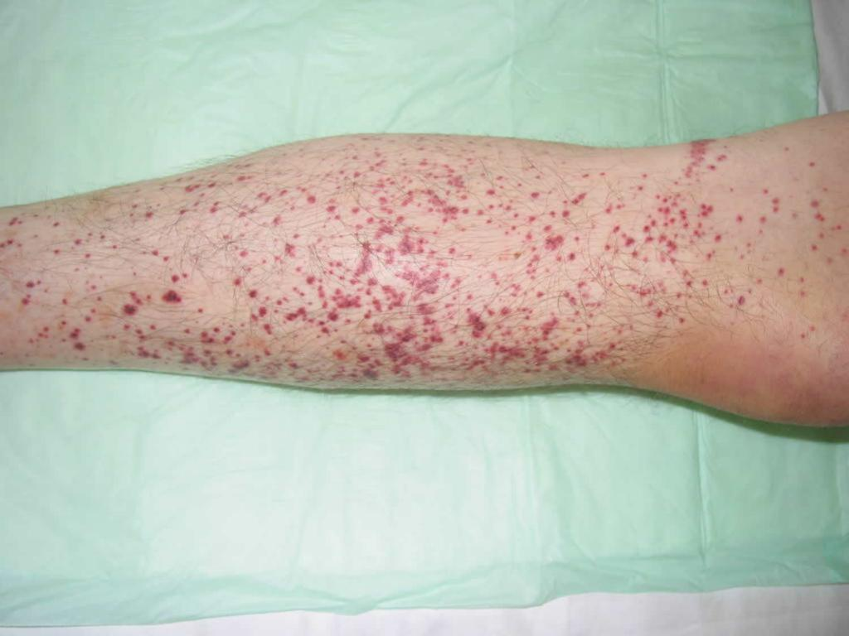
Клинические проявления
Синдром проявляется повышенной кровоточивостью слизистой и кожи, после операции и травмы.
Тяжесть геморрагических появлений зависит от механизма и степени дефицита ФВ, что связано с основным заболеванием.

Slide 55
Диагностические тесты
Время кровотечения (удлиняется в 50%)
Общий анализ крови, АЧТВ, протромбиновое время.
Активность:
Ристомицин кофакторная активность (vWF:RCo)
Коллаген связывающая активность (vWF:CB)
Фактор VIII связывающая активность (vWF:FVIIIB)
Исследование антигена активного центра
Антиген (vWF:Ag)
Агрегация тромбоцитов с ристомицином (ристоцетином или аггристином) (RIPA)
Активность ф. VIII (FVIII:C)
Количество тромбоцитов
Анализ мультимеров

Slide 56
Лечение
На данный момент не выработаны практические рекомендации для лечения и наблюдения пациентов с ПСВ(приобретенный синдром Виллебранда).
Рекомендовано проводить лечение основного заболевания с подключением симптоматической терапии.
Симптоматическая терапия должна проводиться исходя из тяжести течения заболевания и механизмов ее развития: препараты фактора VIII + фактора Виллебранда и т.д.

Slide 57
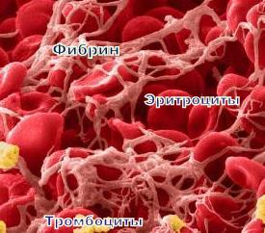
Тромбофилии
- патологические сдвиги в системе гемостаза, приводящие к развитию тромбозов, ишемий, инфарктов органов.

Slide 58
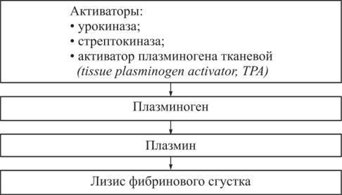
Система фибринолиза

Slide 59
ОСНОВНЫЕ ФИЗИОЛОГИЧЕСКИЕ АНТИКОАГУЛЯНТЫ. ГРУППА А (ПЕРВИЧНЫЕ).
Наименование
Ведущий механизм действия
АНТИТРОМБИН III
(мол. масса 65 тыс )
α₂-ГЛОБУЛИН, ИНГИБИТОР ТРОМБИНА, ФАКТОРОВ Xa, IXa, VIIa, XIIa, ОСНОВНОЙ ПЛАЗМЕННЫЙ КОФАКТОР ГЕПАРИНА
ГЕПАРИН
(мол. масса 4-9 тыс )
ВИТАМИН-К-ЗАВИСИМЫЕ АНТИКОАГУЛЯНТЫ, ВЗАИМОДЙСТВУЮТ С ФАКТОРАМИ VIII и V
ТРОМБОМОДУЛИН
МЕМБРАННЫЙ БЕЛОК, ИНАКТИВИРУЮЩИЙ ТРОМБИН
АНТИТРОМБОПЛАСТИНЫ
ПРОТЕИНЫ С и S
СУЛЬФАТИРОВАННЫЙ ПОЛИСАХАРИД, ОБРАЗУЕТ КОМПЛЕКС С АТ III, ТРАНСФОРМИРУЯ ЕГО В АНТИКОАГУЛЯНТ НЕМЕДЛЕННОГО ДЕЙСТВИЯ,
α₂-МАКРОГЛОБУЛИН
(мол. масса 750 тыс)
α₁-АНТИТРОМБИН
(мол. масса 54 тыс)
ИНГИБИТОР ТРОМБИНА, ПЛАЗМИНА
ИНГИБИТОР ТРОМБИНА, ФАКТОРОВ IXa, XIa
ИНГИБИТОРЫ КОМПЛЕКСА ФАКТОРОВ II, VIIa
ИНГИБИРУЕТ САМОСБОРКУ ФИБРИН-МОНОМЕРОВ

Slide 60
ОСНОВНЫЕ ФИЗИОЛОГИЧЕСКИЕ АНТИКОАГУЛЯНТЫ. ГРУППА Б. (ВТОРИЧНЫЕ, ОБРАЗУЮЩИЕСЯ В ПРОЦЕССЕ ПРОТЕОЛИЗА)
Наименование
Ведущий механизм действия
АНТИТРОМБИН I
СВЯЗЫВАЕТ ФИБРИН, СОРБИРУЕТ И ИНАКТИВИРУЕТ ТРОМБИН И ФАКТОР Xа
ПРОДУКТЫ ДЕГРАДАЦИИ ФИБРИНА (ПДФ, РФМК, Д-димер)
ИНГИБИРУЕТ КОНЕЧНЫЙ ЭТАП СВЕРТЫВАНИЯ КРОВИ, ФАКТОР IХa, АГРЕГАЦИЮ ТРОМБОЦИТОВ

Slide 61
Классификация тромбофилий
1. Врождённые (наследственные, первичные)- аномалии в генах, содержащих информацию о белках, участвующих в свертывании крови:
дефицит антитротромбина III,
протеинов C и S,
аномалия фактора V (мутация Лейден),
аномалия протромбина G 202110А.
2. Приобретенные – возникли в результате других заболеваний или приема лекарственных препаратов

Slide 62
Врождённые
Дефицит антитромбина III
Нарушен синтез антитромбина III.
Аутосомно-доминантный тип наследования.
Антитромбин III – важнейший компонент противосвертывающей системы.
Он образует соединения с тромбином, что приводит к их взаимной инактивации.

Slide 63
Врождённые
Дефицит протеинов С и S.
Протеин С – это белок, который синтезируется в печени. Он активируется тромбином и при взаимодействии с другим важным компонентом крови – протеином S – ограничивает процесс тромбообразования за счет разрушения факторов свертывания V и VIII и прекращения образования фибрина. Таким образом, протеины С и S регулируют интенсивность свертывающей системы крови. Их дефицит приводит к избыточному тромбообразованию.

Slide 64
Врождённые
Аномалия фактора V (мутация Лейден).
При этом заболевании появляется дефект в гене, несущем информацию о пятом факторе свертывания крови. В результате фактор V становится устойчивым к разрушающему действию протеина C. Фактор V является фактором свертывания и участвует в образовании тромбина. При увеличении его количества риск возникновения тромбов повышается.

Slide 65
Врождённые
Аномалия протромбина.
При этом заболевании увеличивается синтез протромбина – предшественника тромбина. В результате активность свертывающей системы крови увеличивается. При подобном нарушении синтеза протромбина часто встречаются не только венозные тромбозы, но и тромбы в артериях сердца и головного мозга, что может привести к инфарктам и инсультам у людей моложе 50 лет.

Slide 66
Приобретенные
Антифосфолипидный синдром - сопровождается избыточным количеством белков (антител), уничтожающих фосфолипиды – важные компоненты мембраны нервных клеток, тромбоцитов и стенки сосудов.
В результате разрушения этих клеток выделяются активные вещества, которые нарушают нормальное взаимодействие свертывающей и противосвертывающей систем крови.
Свертываемость крови повышается, увеличивается склонность к образованию тромбов.
Большое количество антител к фосфолипидам образуется при злокачественных опухолях, системной красной волчанке, ревматоидном артрите и других заболеваниях.

Slide 67
Приобретенные
Миелопролиферативные заболевания – заболевания, при которых костный мозг продуцирует избыточное количество клеток крови: полицитемия увеличение количества эритроцитов, при тромбоцитемии – тромбоцитов.
В результате меняется вязкость крови и нарушается ее ток по сосудам.
Это может привести к повышенному тромбообразованию.

Slide 68
Приобретенные
Приобретенный дефицит антитромбина III
Возникает при нарушении синтеза этого фактора или при его избыточном разрушении.
Заболевания печени, дефиците витамина К -нарушается образование антитромбина III.
Нефротический синдром - потеря белков, в том числе антитромбина, с мочой.

Slide 69
Клинические проявления тромбофилий
Тромбозы поверхностных вен:
острый тромбоз (температура, болезненность, уплотнение подкожной клетчатки, покраснение кожи, образование плотного тяжа);
подострый тромбоз;
рецидивирующие тромбозы;
Тромбозы глубоких вен:боли, цианоз, отек конечности, трофические расстройства, флегмоны, ТЭЛА;

Slide 70
Клинические проявления тромбофилий
ТЭЛА (немотивированная одышка в покое, боли в грудной клетке, кашель, кровохарканье, повышение температуры, падение АД, коллапс, церебральные нарушения);
Артериальные тромбозы (боль, симптомы зависят от локализации):
Ишемия I степени: онемение, похолодание конечности, парэстезии, боль;
Ишемия II степени: нарушение чувствительности, активных движений в суставах;
Ишемия III степени: субфасциальный отек, гангрена;

Slide 71
Диагностика
Анамнез (семейный анамнез при наследственных тромбофилиях, сопутствующие заболеания при приобретенных);
Клиническая картина;
Данные лабораторных исследований (развернутая коагулограмма с определением уровня факторов свертывания и физиологических антикоагулянов, агрегатограмма, диагностика полиморфизма генов тромбогенности методом ПЦР);
Инструментальные методы (УЗИ, дуплексное сканирование сосудов, ангиография, ЭХО КГ, сцинтиграфия легких, КТ, МРТ ).

Slide 72
Лечение
Антикоагулянты – препараты, уменьшающие свертывающую активность крови:
Антикоагулянты прямого действия- антикоагулянты для парентерального введения ( гепарин натрия, далтепарин натрия, надропарин кальция, эноксапарин натрия, фондапаринукс натрия) и пероральные (апиксабан, дабигатрана этексилат, ривароксабан).
Низкие дозы аспирина, который уменьшает агрегацию тромбоцитов.

